Slide 1
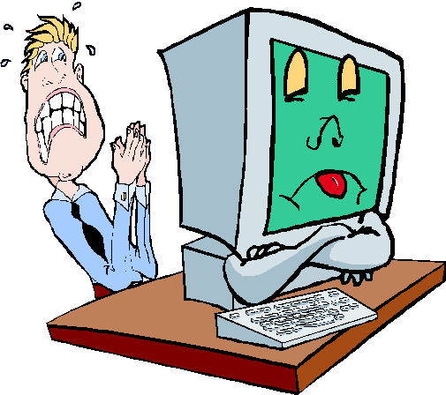
Віртуальна країна Інтернету

Slide 2
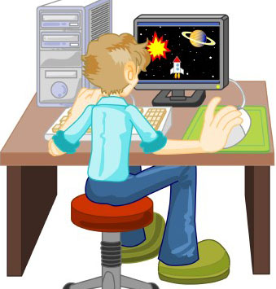
П е р е в а г и - задовольняють інформаційні, освітні, культурні потреби, відкривають безмежний простір для спілкування та самовираження.
Інтернет
Н е д о л і к и – фінансові шахраї, хакери, різного роду дезінформатори, тенета спокус (порноіндустрія, комп’ютерні ігри тощо).

Slide 3
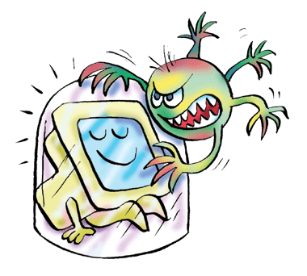
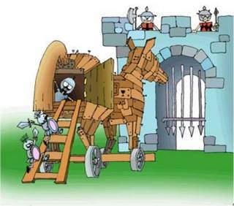
Неприємності в мережі:
Віруси та хробаки є небезпечними програмами, які можуть поширюватися через електронну пошту або веб-сторінки. Віруси можуть пошкодити файли або програмне забезпечення, що міститься на комп’ютері. Хробаки розповсюджуються швидше за віруси безпосередньо з одного комп’ютера на інший.
Троянські коні або троянці — це небезпечні програми, які створені так, щоб виглядати безневинними, наприклад, як гра. Після активації вони можуть пошкодити файли без відома користувача.
Хакери та зломщики Хакери та зломщики — це терміни, які використовують для людей, які зламують та проникають у системи даних.
Найкращим способом захисту комп’ютера є використання брандмауера та регулярне оновлення операційної системи.
Notes:
3

Slide 4
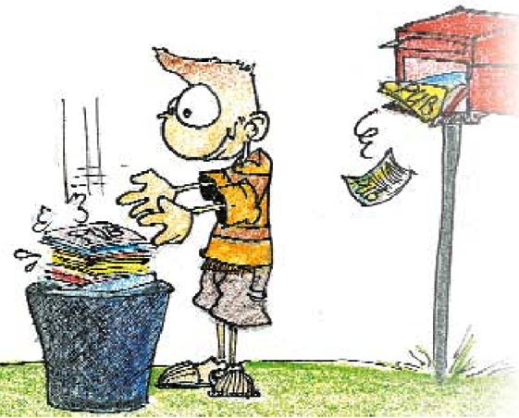
Небажаний вміст в Інтернеті
Небажана пошта, або спам: перенавантажує системи електронної пошти і може заблокувати поштові скриньки.
П’ять правил використання електронної пошти:
1. Ніколи не відкривай підозрілі повідомлення. Відразу видаляй їх, вибравши відповідну команду в меню повідомлення.
2. Ніколи не відповідай на небажану пошту.
3. Використовуй фільтр спаму свого провайдера
інтернет-послуг або програми електронної пошти.
4. Використовуй нову або родинну адресу
електронної пошти для запитів в Інтернеті,
форумів тощо.
5. Ніколи не пересилай «ланцюгові» повідомлення електронної пошти. Видаляй їх одразу після надходження.

Slide 5
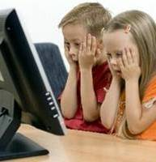
Основні «заповіді» мережевої моралі
1. Пам’ятайте, що Ви спілкуєтеся з людиною.
(не роби іншим того, чого не хочеш отримати від них взамін.)
2. Дотримуйтеся тих самих правил поведінки, що і в реальному житті.
(Краще дотримуватися закону як в реальному, так і у віртуальному житті.)
3. Зберігайте особистість.
(пам’ятайте, що враження про Вас складатиметься з Ваших висловлювань. )
4. Допомагайте іншим там, де Ви спроможні це зробити.
(Обмін досвідом у Мережі – захоплива справа. )
5. Не втручайтесь у конфлікти і не допускайте їх.
(Флейми – емоційні висловлювання, що часто не врахують думки інших. )
6. Пам’ятайте про безпеку.
( Можна легко стати мішенню для он-лайн злочинців. )
7. Поважайте право на приватне листування.
(Неповага до таємниці листування – це ознака поганих манер.
8. Пам’ятайте про авторське право.
(Не оголошуйте інформацію, завантажену з Інтернету,
своєю власною.)
9. Не зловживайте своїми можливостями.
(Деякі «нетизяни» відчувають себе професіоналами. )
10. Вчіться пробачати помилки іншим.
(Не будьте зарозумілими і гордовитими. )

Slide 6
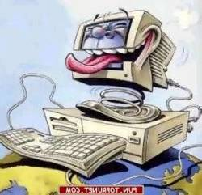
Пам’ятай:
Не розголошуй
про особисті дані.
Не терпи агресію
у свою адресу
та не принижуй
інших користувачів.
Будь обережний
з новими знайомими.

Slide 7
Нетикет (злиття слів «мережа» [англ. net] і «етикет») –
правила поведінки, спілкування в Мережі, традиції і культура Інтернет-співтовариства, яких дотримується більшість.
Notes:
7

Slide 8
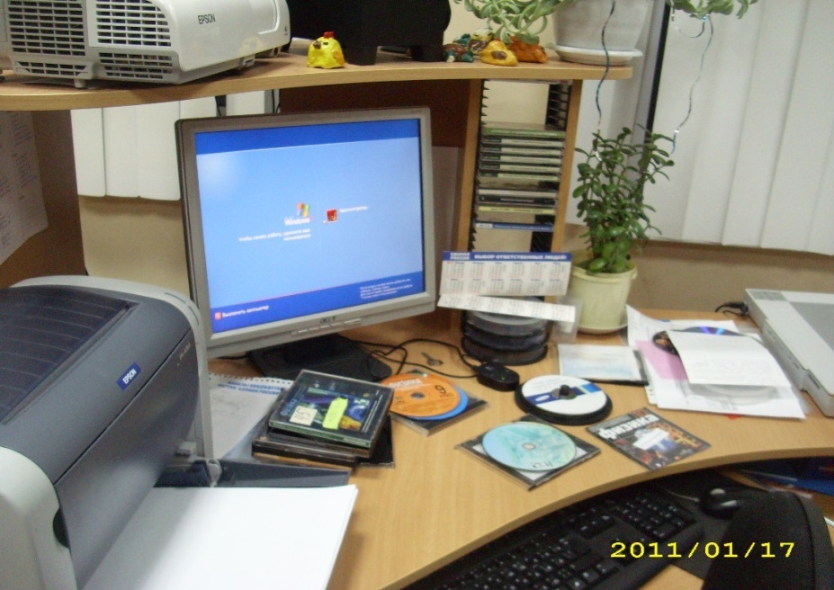
6 правил розумних користувачів Інтернету :

Slide 9
Перше правило
Чемним і толерантним у спілкуванні будь! Не ображай нікого, Про бумеранг у стосунках не забудь!

Slide 10
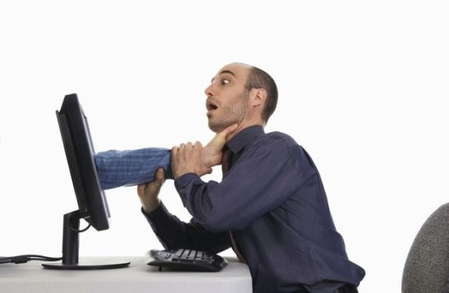
Друге правило
Якщо веб-сайт негарний
Закрий його негайно!

Slide 11
Третє правило
Свій пароль, як таємницю
Зберігай у власній скриньці!
Правила розумних користувачів Інтернету пам’ятай
І всім про них розповідай!
**********

Slide 12
Четверте правило
Цікаві веб-сайти ти шукай,
Друзям своїм про них розповідай.
Разом з ними нове пізнавати
І в віртуальному просторі безпечно крокувати.

Slide 13
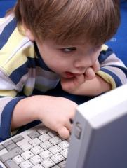
П’яте правило
Розкажи батькам,
Що не можеш вирішити сам.
Всі проблеми вирішуй в сім”ї,
Бо батьки найкращі друзі твої!
Розкажи батькам,
Що не можеш вирішити сам.
Всі проблеми вирішуй в сім’ї,
Бо батьки найкращі друзі твої!
Розкажи батькам,
Що не можеш вирішити сам.
Всі проблеми вирішуй в сім”ї,
Бо батьки найкращі друзі твої!

Slide 14
Шосте правило
Реальну адресу телефон і ім’я
Нехай знає тільки сім’я.
Нікому його не повідомляй в Інтернеті,
Бо можуть обманути, затягнути в тенета.

Slide 15
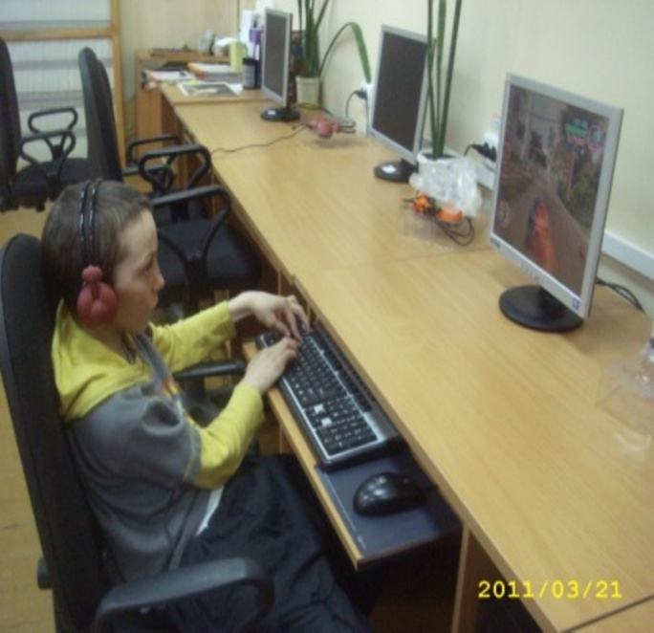
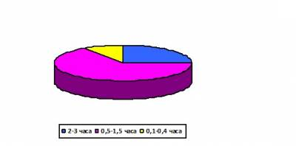
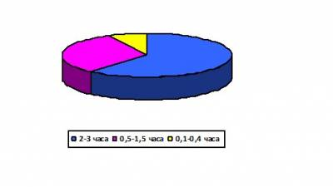
Дослідження впливу Інтернету на дітей
,
,
Скільки часу в день Ви проводите в Інтернеті в освітніх цілях?
Скільки часу в день Ви проводите в Інтернеті в розважальних цілях?
11,5% от 10- 40 хвилин
24.8% от2-3 годин
63,7% от0,5 до 1.5 годин
72%- 2-3 години
7%10-40 хвилин
21% 0,5-1.5 годин

